Slide 1

Médiatrice en sante au sein d’une cpts
De la création du poste
à la pratique …

Slide 2






CONSTRUCTION DU POSTE DE MÉDIATION EN SANTÉ
Constat initial : difficultés d’accès aux soins pour certains patients, liées à des freins sociaux non résolus → orientation vers le social souvent insuffisante → manque de temps et de ressources chez les soignants
Phase exploratoire :
→ expérimentation d’un temps dédié à 20 %
→ objectif : dimensionner les besoins, estimer le nombre de patients concernés et la charge de travail
→ financement initial via appel à projet (ARS)
Résultats :
→ besoins importants et accompagnements chronophages
→ liens rapidement fluides avec les acteurs sociaux et médico-sociaux
→ valeur ajoutée reconnue par l’ensemble des partenaires
Décision :
→ création d’un poste de médiateur(rice) en santé à 100 % en 2022
→ inscription pérenne du financement au budget de la CPTS
Bénéfices :
→ amélioration de l’accès aux droits et aux soins
→ soulagement des soignants
→ meilleure adhésion des patients aux parcours de soins, notamment en prévention

Slide 3



Rôle de la Médiation en santé
INFORMER
ORIENTER
ACCOMPAGNER
Les patients, les professionnels de santé, les partenaires

Slide 4
Rôle du Médiateur en santé
Patients
Santé
Médecins généralistes
Professionnels de santé libéraux
Structures de soins, Centres Hospitaliers
Médiateur en santé
Un rôle central de coordination entre les différents acteurs
Évaluation des besoins du patient (sociaux et de santé)
Accompagnement des patients
Fluidification et sécurisation des parcours
Lien social & associatif
Associations locales
Structures d’inclusion, entraide ➜ Lutte contre l’isolement, soutien social
DAC (Dispositifs d’appui à la coordination) ➜ Appui aux situations complexes, coordination territoriale
Social
Assistants sociaux
Maisons de solidarité
CCAS ➜ Accès aux droits, logement, ressources
Médico-social
SSIAD / SPASAD
Structures handicap / personnes âgées ➜ Accompagnement et maintien à domicile

Slide 5




Médiation en santé … en détails

Slide 6




Médiation en santé … en détails

Slide 7
LES ATOUTS DU POSTE DE MEDIATRICE EN SANTé
Interstice
Simplicité dans la demande de sollicitation
Réactivité dans la prise en charge
Aller-vers = Proximité (VAD, permanences, connaissance du territoire)
Adaptabilité
Personnalisation du poste
Missions qui répondent aux besoins des patients et des professionnels du territoire

Slide 8
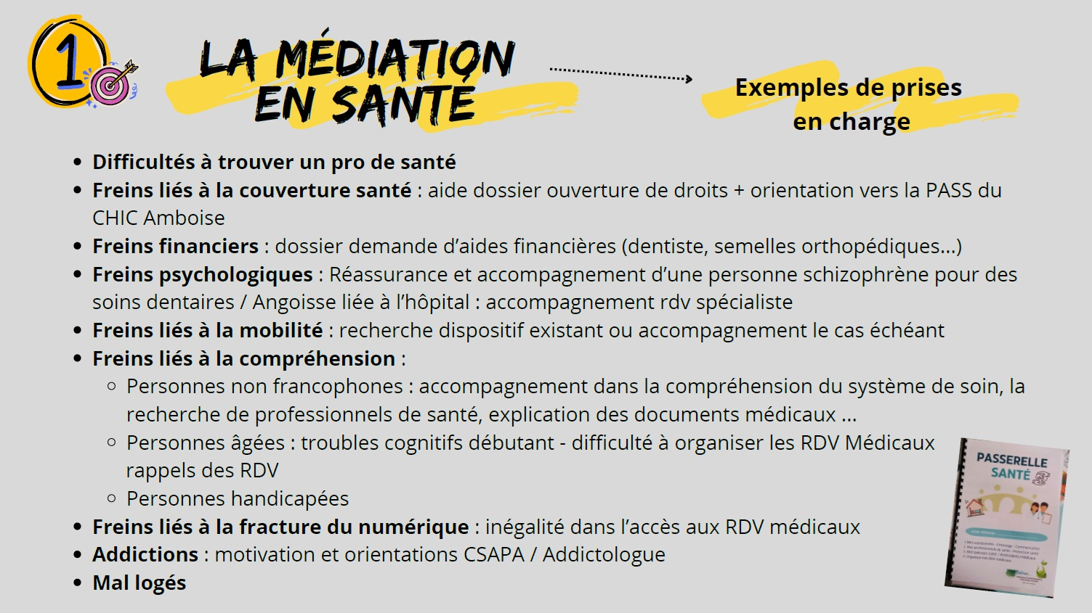

Slide 9
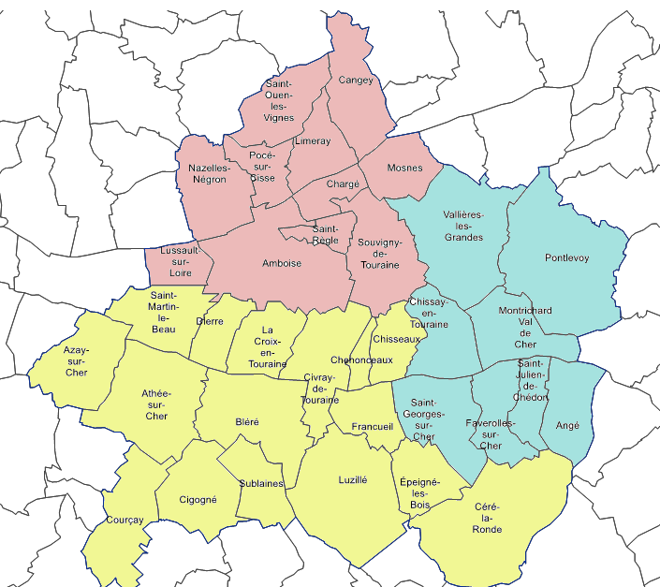
SECTEUR GEOGRAPHIQUE d’intervention
34 communes réparties sur : - 3 cantons - 2 départements (37 & 41)
370 professionnels de santé libéraux
dont 63 médecins généralistes
64000 habitants
9 MSP et 1 ESP
Secteur : - rural & semi-urbain
1 centre hospitalier

Slide 10


Slide 11
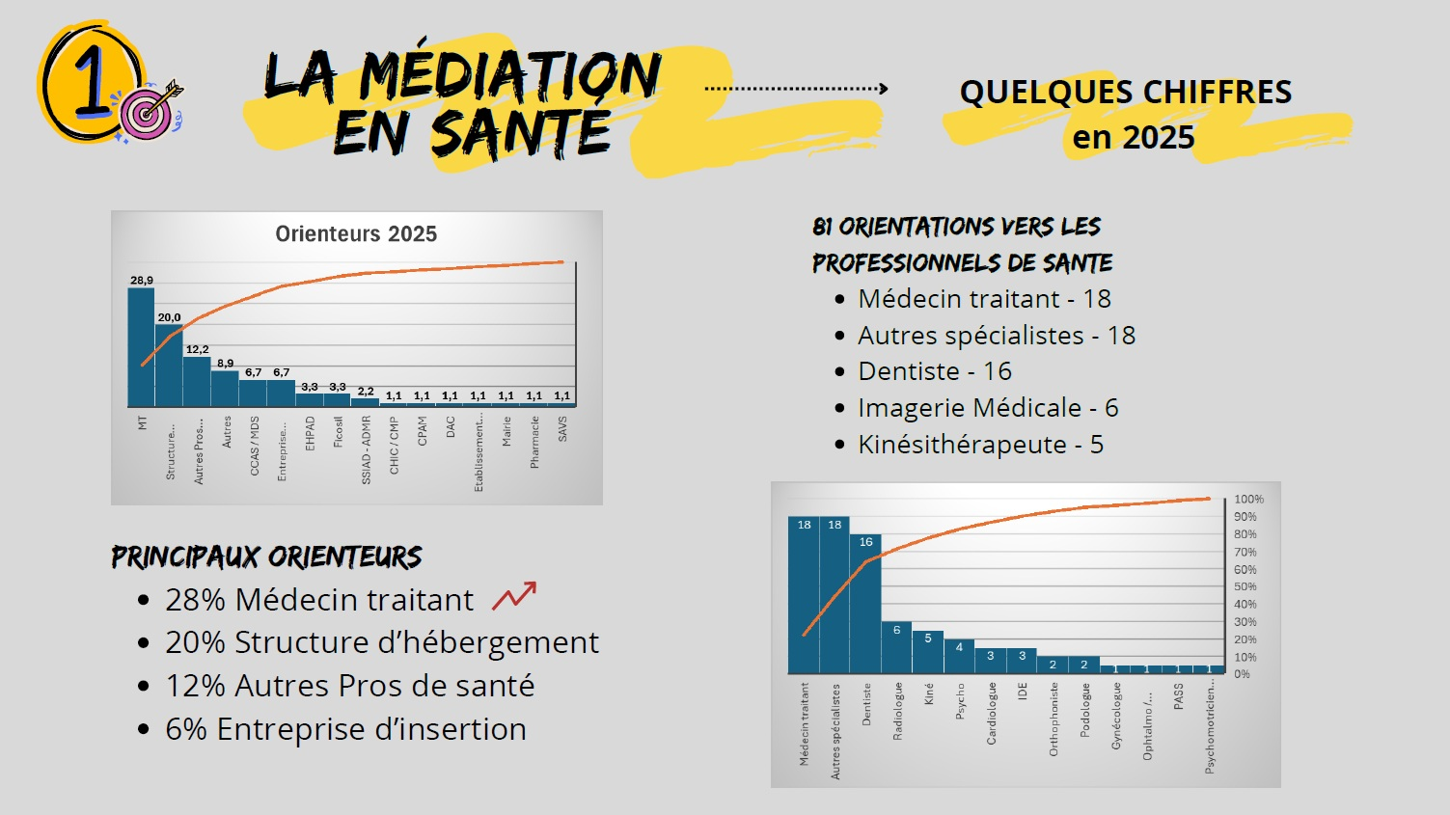

Slide 12
C’est aussi …
Des rencontres partenaires,
Des présences au sport sur ordonnance,
Participations à des actions de prévention (en entreprise d’insertion, CHRS, Forums),
Des formations,
Des projets :
Aide financière pour les soins en podologie,
1 projet intergénérationnel mené, alliant l’art et la santé
Mise en place d’un outil centré patient pour faciliter l’organisation des RDV médicaux et la communication entre les professionnels de santé.

